Slide 1



Slide 2


重症复杂多重感染老年患者一例

Slide 3

● 病例简介
摘要
1.独特性：患者高龄，病情重，进展快，病原学复杂，治疗效果不佳
2.背景：患者男性，83岁，既往存在慢阻肺以及房颤、肠癌、冠心病病史多年，本次快速起病，很快出现休克，入院时存在II型呼吸衰竭，有骨折病史，长期卧床，咳嗽咳痰能力差。

Slide 4
● 患者基础信息
1.人口学信息：男性，83岁，退休，江苏南京人
2.主诉：发热4天，热峰不详，伴咳嗽咳痰不适，01-08我院急诊就诊，血常规提示白细胞20.7*10^9/L，中性粒细胞比率88.2%，病原学检查提示肺炎克雷伯杆菌合并金黄色葡萄球菌阳性，予美罗培南联合替考拉宁治疗。
3.既往史：肝炎、腰椎骨折术后、肠癌术后、高血压、冠心病、心房颤动、慢阻肺、妄想症、肺栓塞

Slide 5
● 入院后检查
1.体格检查：
体温：36.0摄氏度，脉搏122次/分，呼吸22次/分，血压117/91mmHg，神志清醒，精神一般，桶状胸，双肺呼吸音粗，可闻及湿啰音，下肢水肿不明显。
2.辅助检查：
血常规提示炎症指标升高，胸部CT提示肺部感染

Slide 6
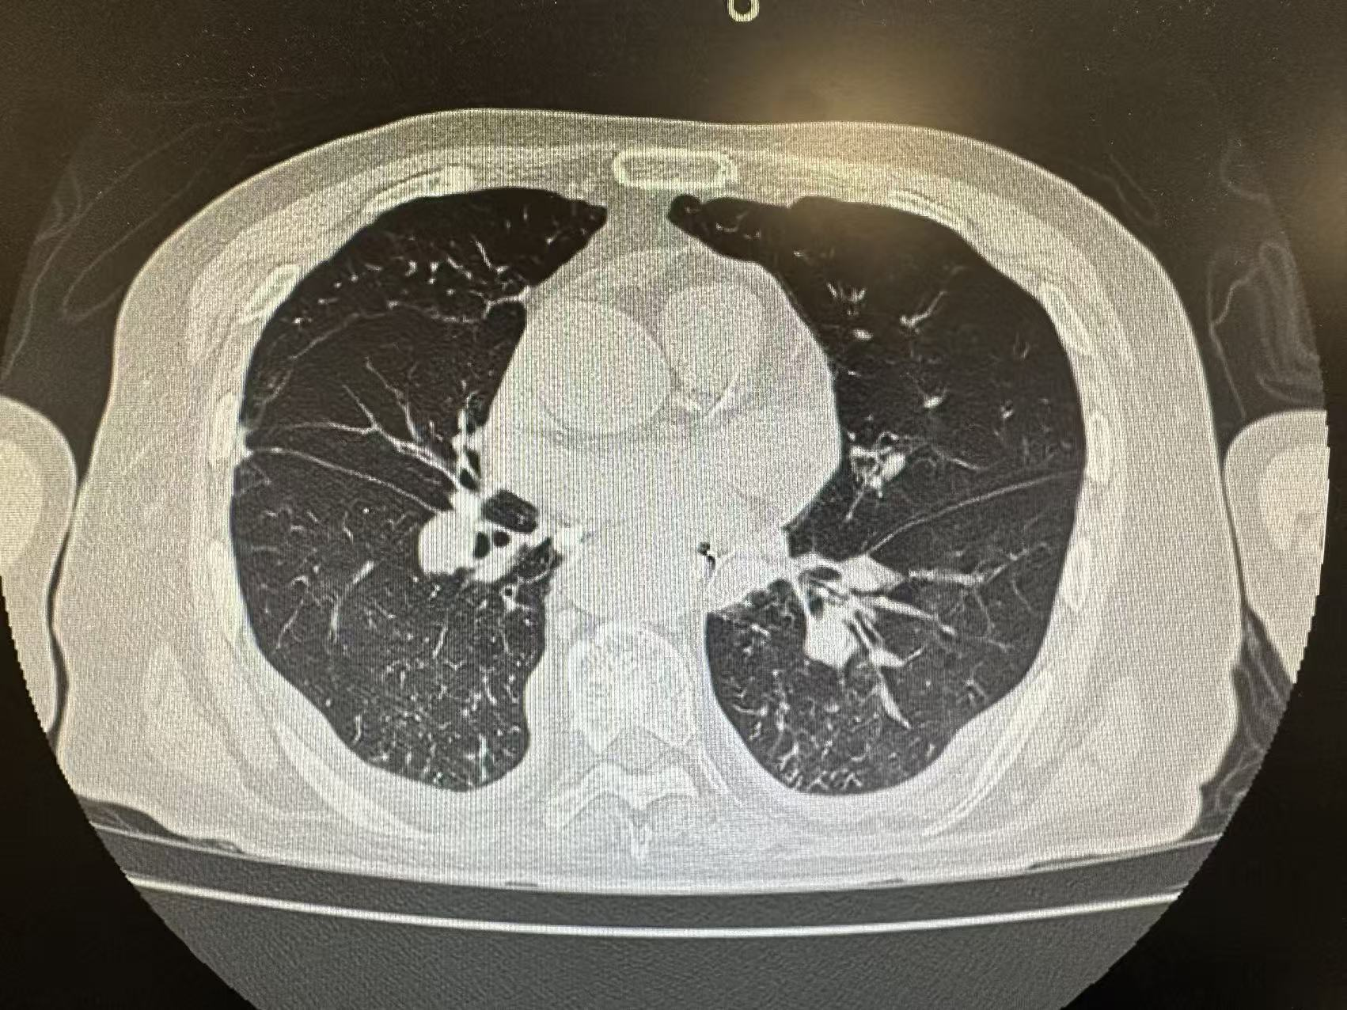
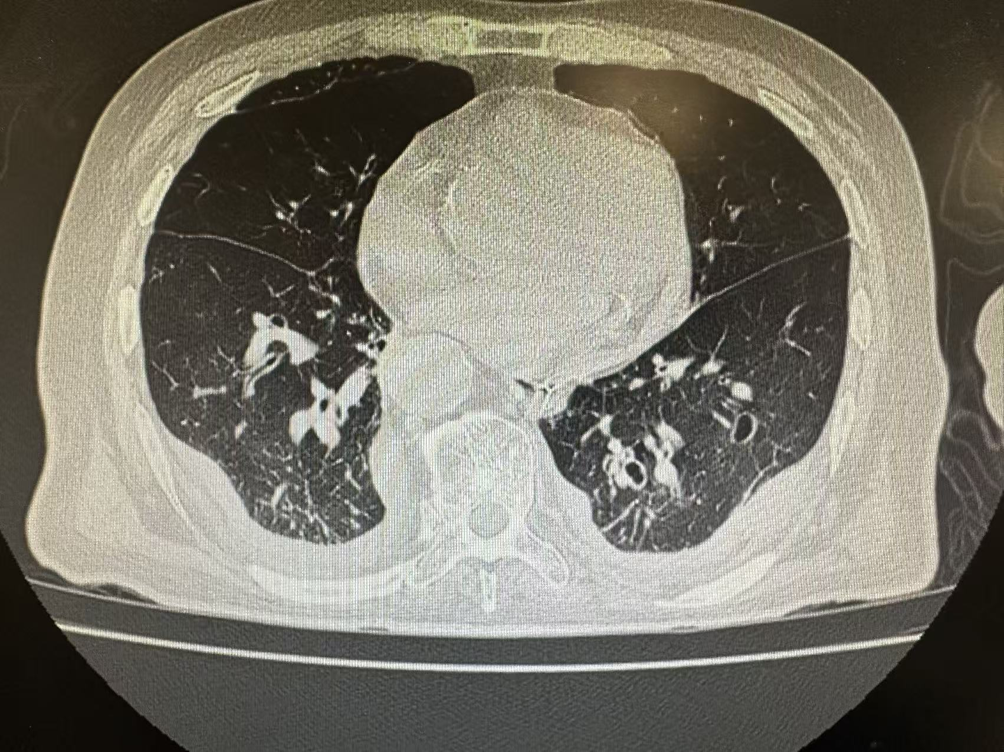
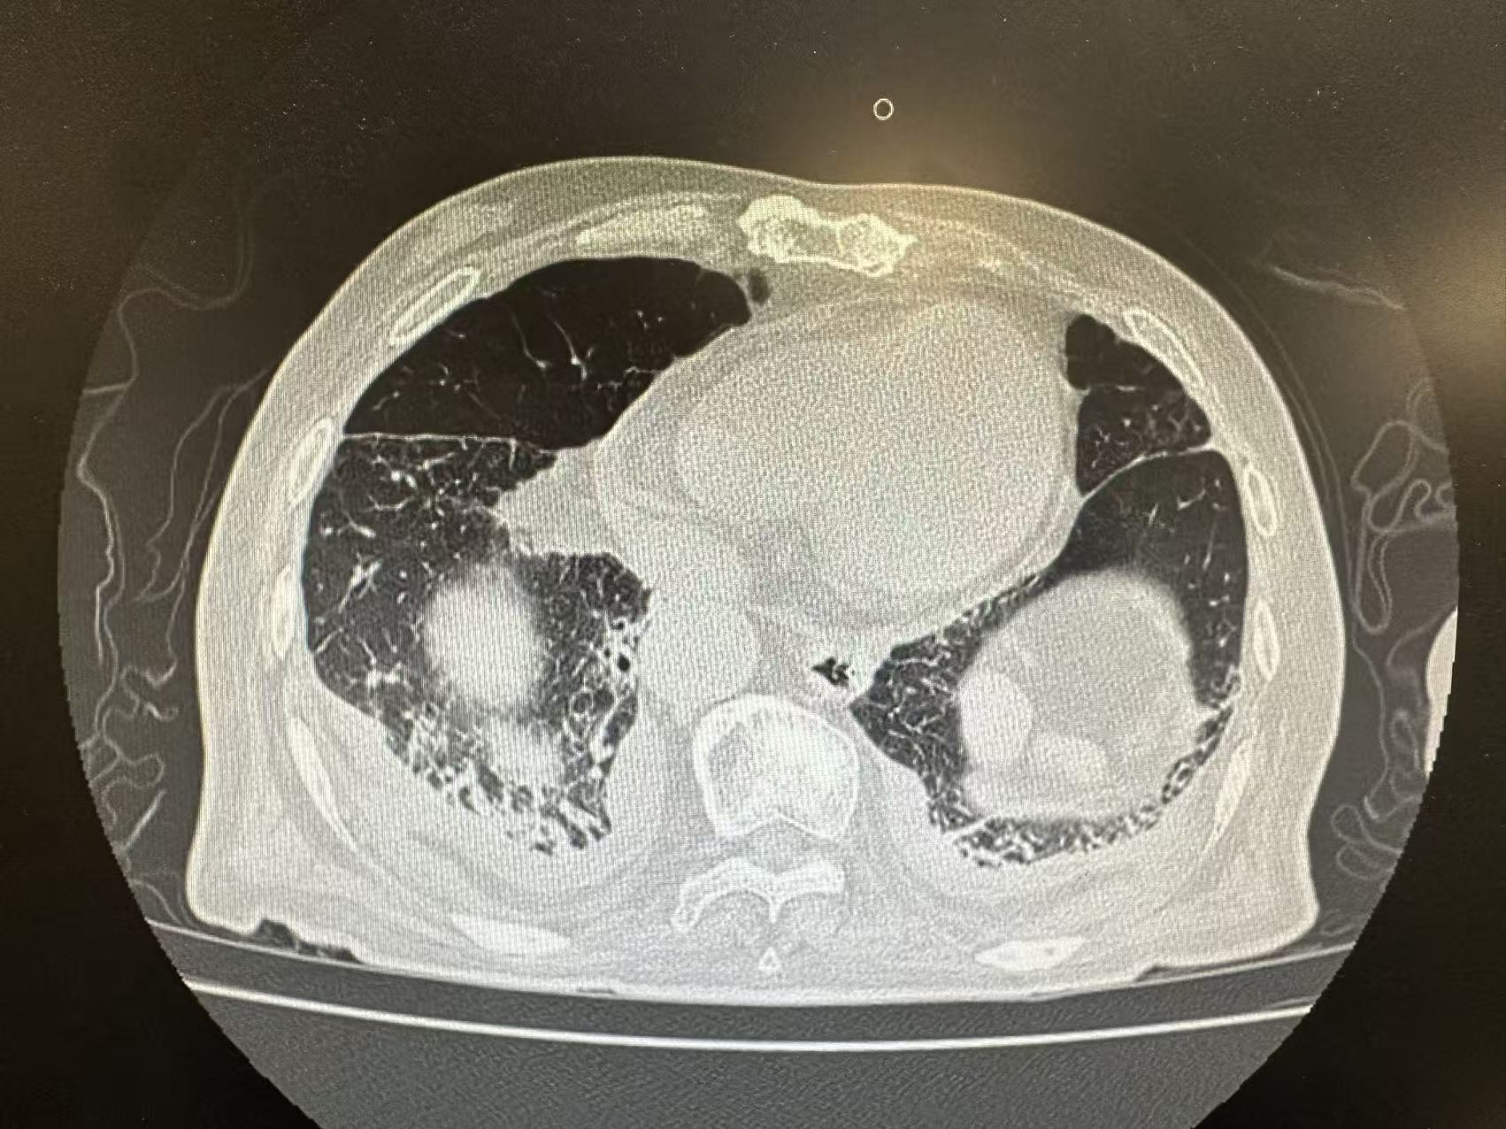
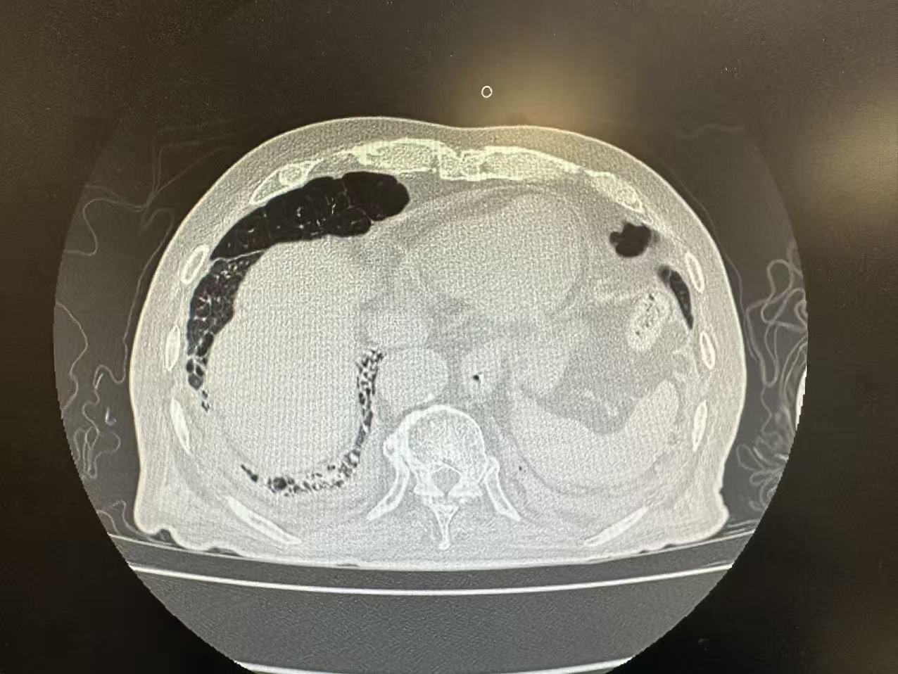
● 入院后检查
3.影像学检查：

Slide 7
● 诊断评估
诊断评估
1.初步诊断：脓毒性休克 重症肺炎 II型衰竭 慢性阻塞性肺疾病 肝炎、腰椎骨折术后、肠癌术后、高血压、冠心病、心房颤动、肺栓塞 妄想症
2.诊断依据：患者呼吸衰竭明显，影像学提示肺部感染，存在循环衰竭，高热，气道分泌物多，血气提示呼吸衰竭，以及根据既往病史
3.鉴别诊断：肺结核：患者病史以及影像学不符合，完善抗酸图片进一步排除
肺癌：患者CT未见肺占位改变，必要时完善气管镜检查进一步排除

Slide 8
● 治疗过程
1.药物：美罗培南1.0g q8h ivgtt 6天+替考拉宁 0.4g qd ivgtt 13天
2.手术：无

Slide 9
● 治疗过程
3.微生物/病理结果：灌洗液NGS检查提示：鲍曼不动杆菌 纹带棒状杆菌 铜绿假单胞菌 肺炎克雷伯菌
4.方案调整：患者血肌酐升高，肌酐清除率下降明显，无法使用多粘菌素，予头孢他定阿维巴坦+依拉环素+替考拉宁治疗
5.指标追踪：体温改善，炎症标志物下降

Slide 10
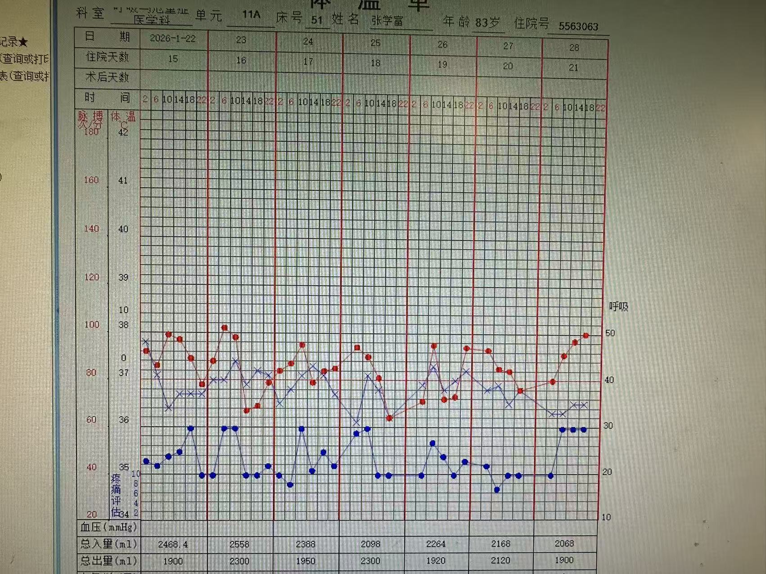
● 治疗过程
3.时间轴记录:(折线图)

Slide 11

● 诊疗体会
1.疗效评价：炎症指标下降，体温持续改善，临床改善明显
2.局限性：后续病情改善后咳痰改善，无动态痰培养结果
3.结论：积极完善病原学检查，根据检查结果以及病人情况合理选择抗感染治疗方案，广谱安全性高的抗生素具有更好的临床应用价值

Slide 12
感谢观看
敬请指导

